Slide 1

search
Najis Mutawassithah
All
Images
Videos

Slide 2
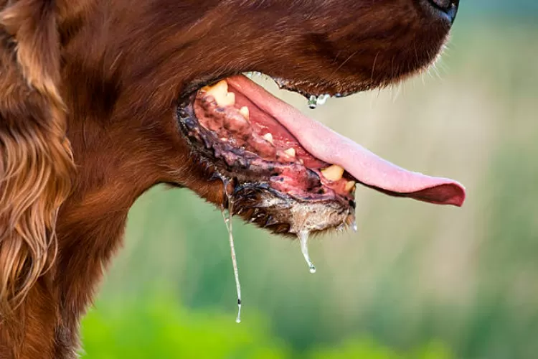
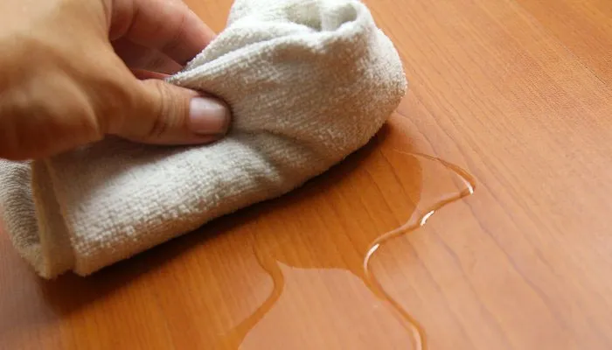
Search
Pengertian
Back to results
Najis
Najis mutawassithah
Istilah "najis" adalah kata dalam bahasa Arab yang digunakan untuk menggambarkan sesuatu yang dianggap kotor atau tidak suci dalam Islam.
Najis muttawashitah, termasuk ke dalam najis sedang. Contoh dari najis sedang ini adalah segala sesuatu yang keluar dari qubul dan dubur manusia atau binatang (terkecuali air mani). Selain itu, contoh lainnya adalah khamr atau minuman keras dan susu hewan dari binatang yang tidak halal untuk dikonsumsi.

Slide 3

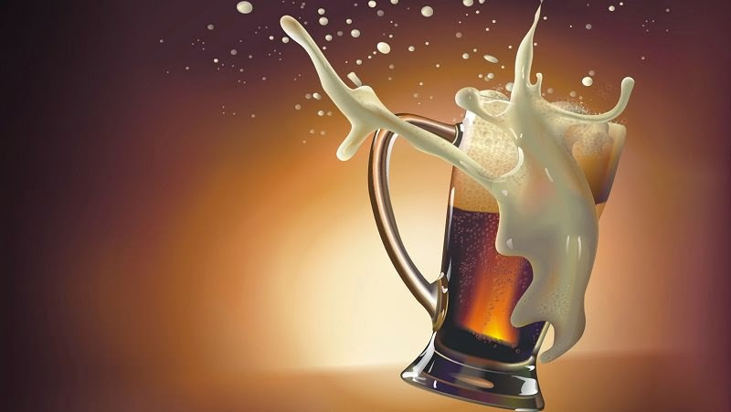
Search
Jenis - jenis
Back to results
Najis AINIYAH
Najis HUKMIYAH
Najis yang tidak bisa dilihat rupanya, tidak berbau, dan tidak ada rasa. Contoh najis hukmiyah adalah air kencing bayi yang telah mengering sehingga tidak meninggalkan bekas apa pun (baik dari segi rupa yang tidak terlihat oleh mata dan tidak berbau).
Contoh lain dari najis ini adalah air khamr yang telah mengering. Cara membersihkan najis hukmiyah yaitu cukup dengan menggunakan air mengalir dengan volume yang lebih besar daripada najis tersebut.
Najis yang masih ada wujudnya. Najis ini dapat terlihat rupanya, dapat tercium baunya, serta dapat dirasakan rasanya. Contoh dari najis ‘ainiyah adalah air kencing yang masih terlihat dengan jelas wujud dan baunya.
Cara untuk membersihkan najis ‘ainiyah adalah dengan tiga kali mencuci menggunakan air lalu ditutup dengan menyiram lebih banyak pada bagian yang terkena najis.

Slide 4
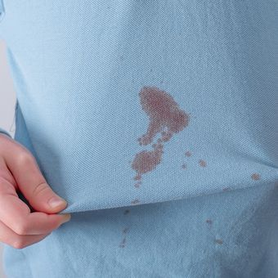
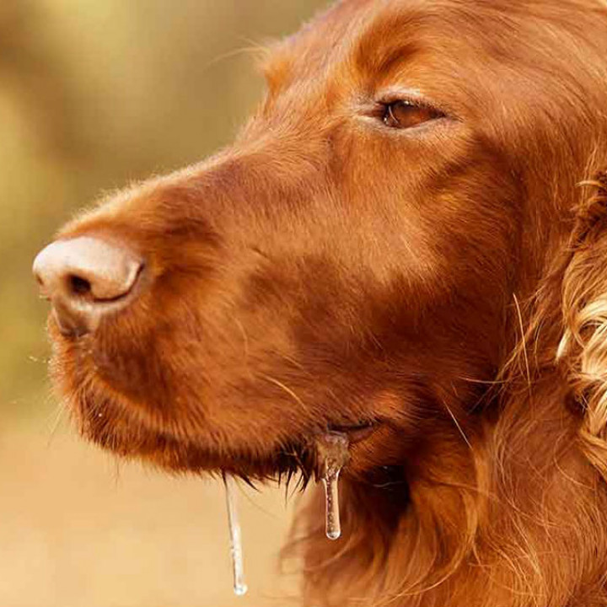
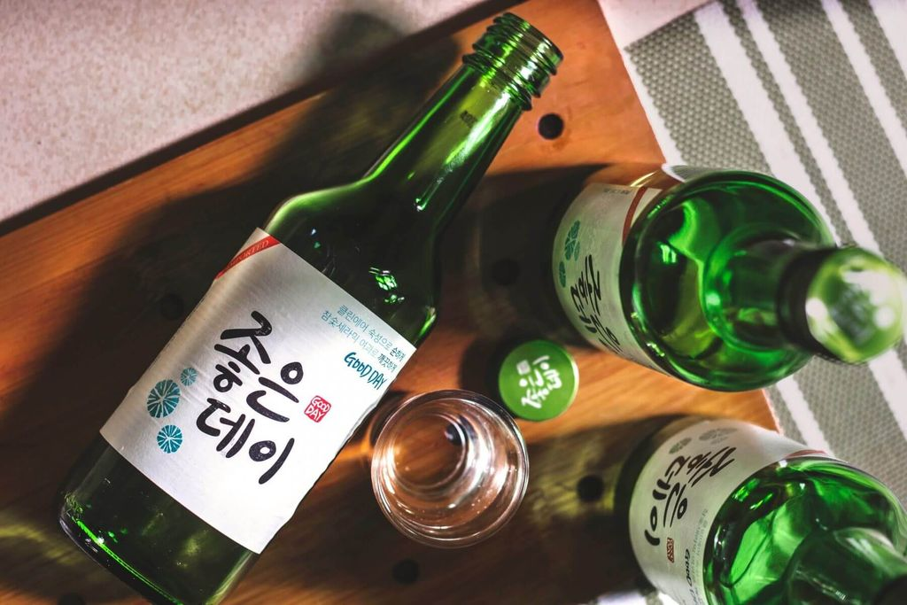
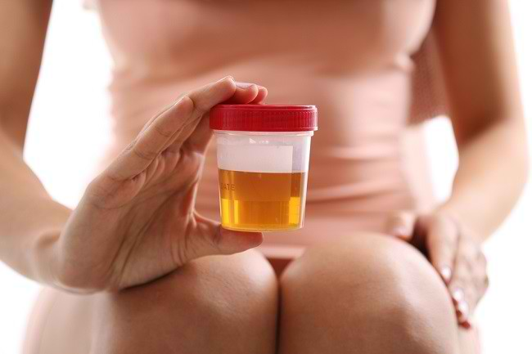
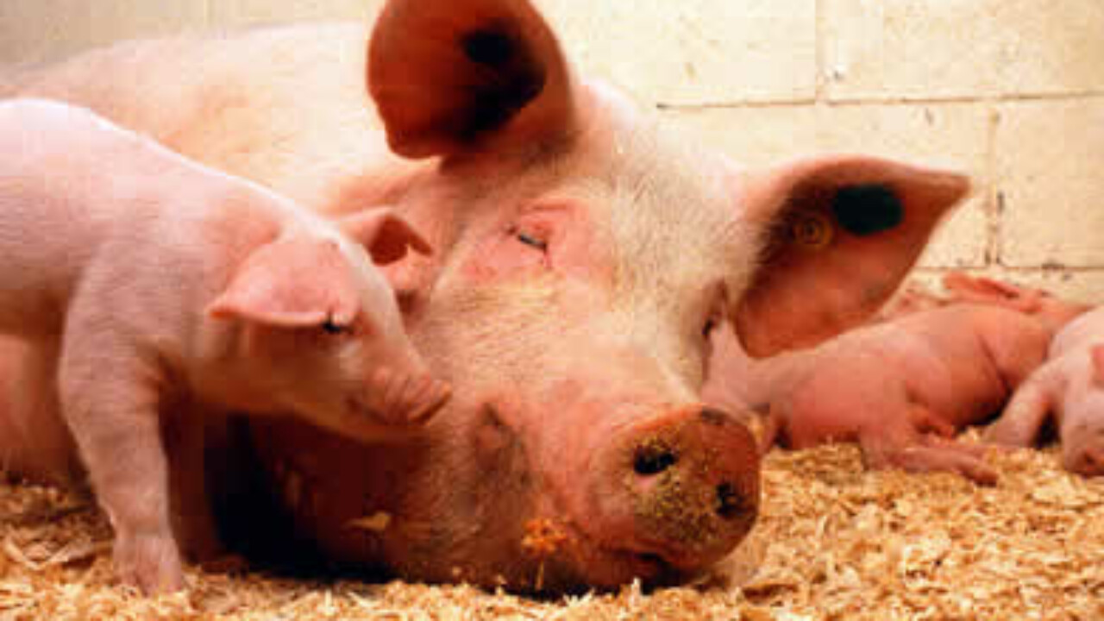
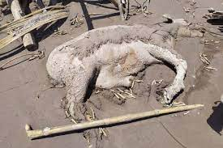
Search
Contoh - Contoh
Back to results
Air Liur Hewan
Hewan yang dikategorikan haram
DARAH
Noda darah
Alcohol
Minuman keras / Alkohol
Air Kencing
Air kencing maupun tinja

Slide 5
Search
Thank You Very Much
All
Images
Videos

